Slide 1


 |  |  | Obchodní akademie a Střední odborná škola, gen. F. Fajtla, Louny, p.o. Osvoboditelů 380, Louny
Číslo projektu | CZ.1.07/1.5.00/34.0644 | Číslo sady |  | 30 |  | Číslo DUM | 17
Předmět | Matematika
Tematický okruh | Kombinatorika, pravděpodobnost a statistika
Název materiálu | Charakteristiky variability
Autor | Ing. Jana Milková
Datum tvorby | srpen 2013 | Ročník |  |  | třetí
Anotace Prezentace uvádí základní výklad učiva charakteristiky variability a uvádí ukázkové, řešené příklady.
Metodický pokyn Jednotlivé snímky vyučující doprovází výkladem. Žáci píší výklad do sešitů, reagují na dotazy a pod vedením vyučující navrhují řešení uvedených příkladů.

Slide 2
Charakteristiky variability

Slide 3
Charakteristiky variability
vyjadřují rozdíly mezi jednotlivými hodnotami znaku a tyto odlišnosti nazýváme variabilita (měnlivost)
měří rozptýlení hodnot příslušného souboru, tzn. určují rozmezí, v němž se výběrové údaje vyskytují
k posouzení se využívají vypovídací schopnosti aritmetického průměru
rozšiřují informace o statistickém souboru

Slide 4
Charakteristiky variability
variační rozpětí
rozptyl
směrodatná odchylka
variační koeficient

Slide 5
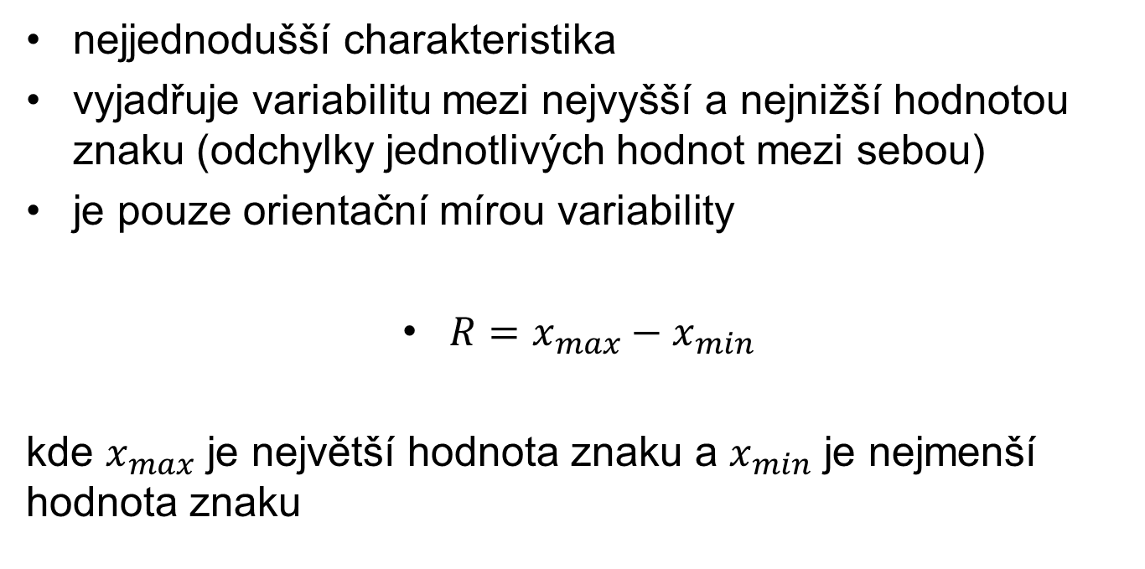
Variační rozpětí
nejjednodušší charakteristika
vyjadřuje variabilitu mezi nejvyšší a nejnižší hodnotou znaku (odchylky jednotlivých hodnot mezi sebou)
je pouze orientační mírou variability
$R=x_{max}−x_{min}$
kde $x_{max}$ je největší hodnota znaku a $x_{min}$ je nejmenší hodnota znaku

Slide 6
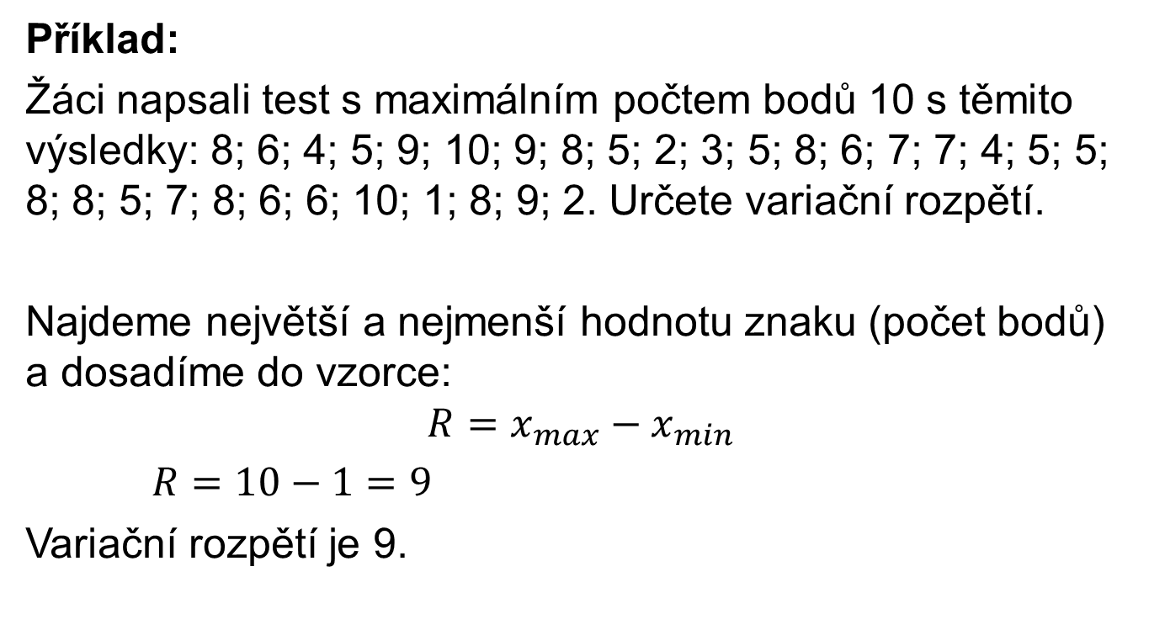
Příklad:
Žáci napsali test s maximálním počtem bodů 10 s těmito výsledky: 8; 6; 4; 5; 9; 10; 9; 8; 5; 2; 3; 5; 8; 6; 7; 7; 4; 5; 5; 8; 8; 5; 7; 8; 6; 6; 10; 1; 8; 9; 2. Určete variační rozpětí.
Najdeme největší a nejmenší hodnotu znaku (počet bodů) a dosadíme do vzorce:
$$R=x_{max}−x_{min}$$
$R=10−1=9$
Variační rozpětí je 9.

Slide 7
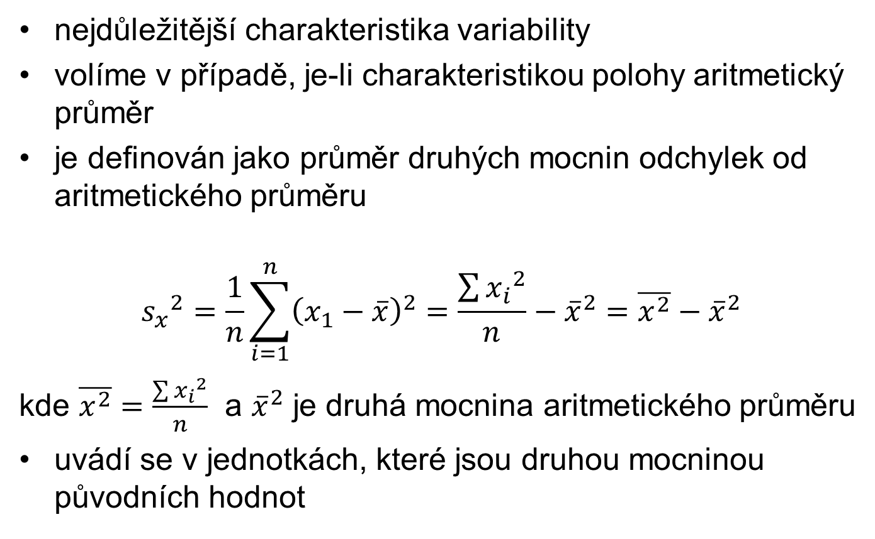

Rozptyl ${s_{x}}^{2}$
nejdůležitější charakteristika variability
volíme v případě, je-li charakteristikou polohy aritmetický průměr
je definován jako průměr druhých mocnin odchylek od aritmetického průměru
$${s_{x}}^{2}=\frac{1}{n}\sum_{i=1}^{n}{{\left(x_{1}−\overline{x}\right)}^{2}}=\frac{\sum{{x_{i}}^{2}}}{n}−{\overline{x}}^{2}=\overline{x^{2}}−{\overline{x}}^{2}$$
kde $\overline{x^{2}}=\frac{\sum{{x_{i}}^{2}}}{n}$ a ${\overline{x}}^{2}$ je druhá mocnina aritmetického průměru
uvádí se v jednotkách, které jsou druhou mocninou původních hodnot

Slide 8
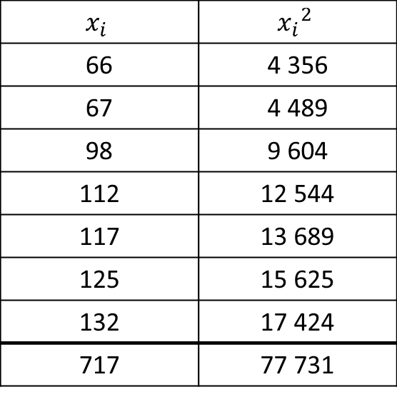
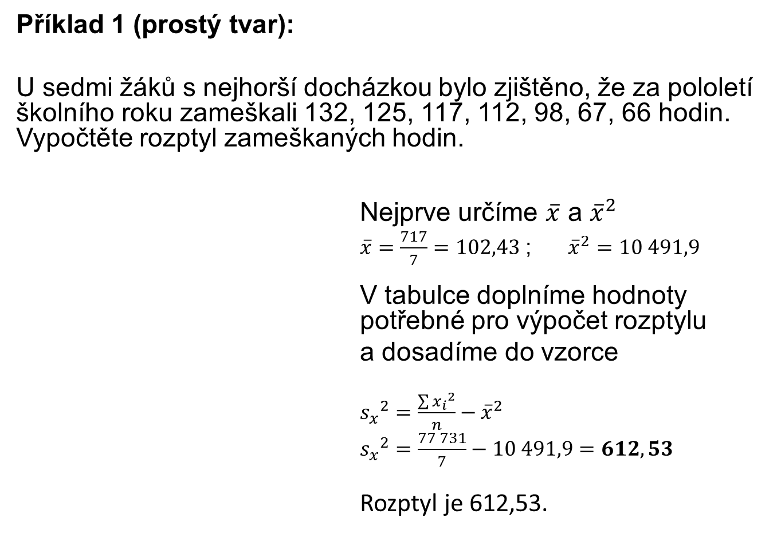
Příklad 1 (prostý tvar):
U sedmi žáků s nejhorší docházkou bylo zjištěno, že za pololetí školního roku zameškali 132, 125, 117, 112, 98, 67, 66 hodin. Vypočtěte rozptyl zameškaných hodin.
Nejprve určíme $\overline{x}$ a ${\overline{x}}^{2}$
$\overline{x}=\frac{717}{7}=102,43$ ; ${\overline{x}}^{2}=10 491,9$
V tabulce doplníme hodnoty potřebné pro výpočet rozptylu
a dosadíme do vzorce
${s_{x}}^{2}=\frac{\sum{{x_{i}}^{2}}}{n}−{\overline{x}}^{2}$
${s_{x}}^{2}=\frac{77 731}{7}−10 491,9=612,53$
Rozptyl je 612,53.
$$x_{i}$$ | $${x_{i}}^{2}$$
66 | 4 356
67 | 4 489
98 | 9 604
112 | 12 544
117 | 13 689
125 | 15 625
132 | 17 424
717 | 77 731

Slide 9
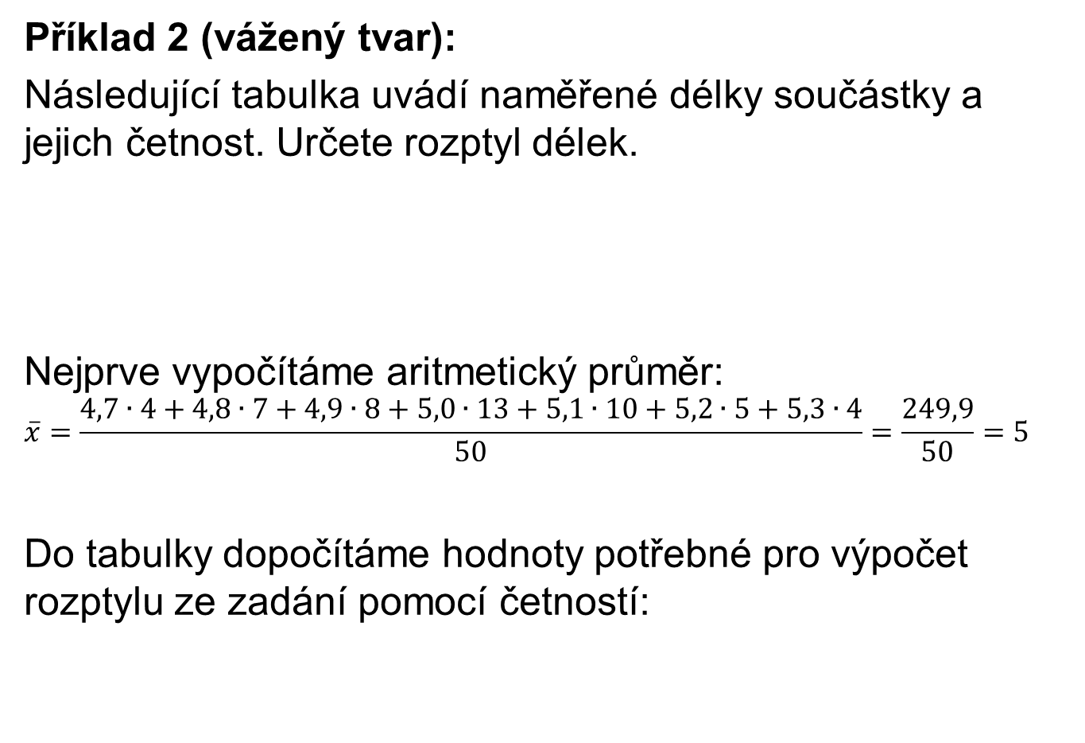
Příklad 2 (vážený tvar):
Následující tabulka uvádí naměřené délky součástky a jejich četnost. Určete rozptyl délek.
Nejprve vypočítáme aritmetický průměr:
$$\overline{x}=\frac{4,7∙4+4,8∙7+4,9∙8+5,0∙13+5,1∙10+5,2∙5+5,3∙4}{50}=\frac{249,9}{50}=5$$
Do tabulky dopočítáme hodnoty potřebné pro výpočet rozptylu ze zadání pomocí četností:
Délka | 4,7 | 4,8 | 4,9 | 5,0 | 5,1 | 5,2 | 5,3
četnost | 4 | 7 | 7 | 13 | 10 | 5 | 4

Slide 10

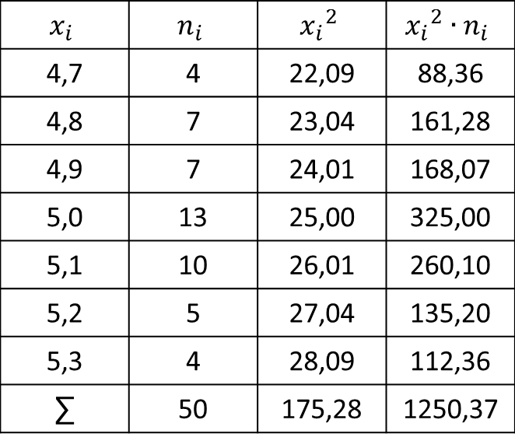
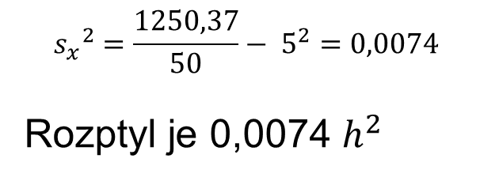
$$x_{i}$$ | $$n_{i}$$ | $${x_{i}}^{2}$$ | $${x_{i}}^{2}∙n_{i}$$
4,7 | 4 | 22,09 | 88,36
4,8 | 7 | 23,04 | 161,28
4,9 | 7 | 24,01 | 168,07
5,0 | 13 | 25,00 | 325,00
5,1 | 10 | 26,01 | 260,10
5,2 | 5 | 27,04 | 135,20
5,3 | 4 | 28,09 | 112,36
∑ | 50 | 175,28 | 1250,37
Dosadíme do vzorce:
$${s_{x}}^{2}=\frac{\sum{{x_{i}}^{2}∙n_{i}}}{n}−{\overline{x}}^{2}$$
$${s_{x}}^{2}=\frac{1250,37}{50}− 5^{2}=0,0074$$
Rozptyl je 0,0074 $h^{2}$

Slide 11
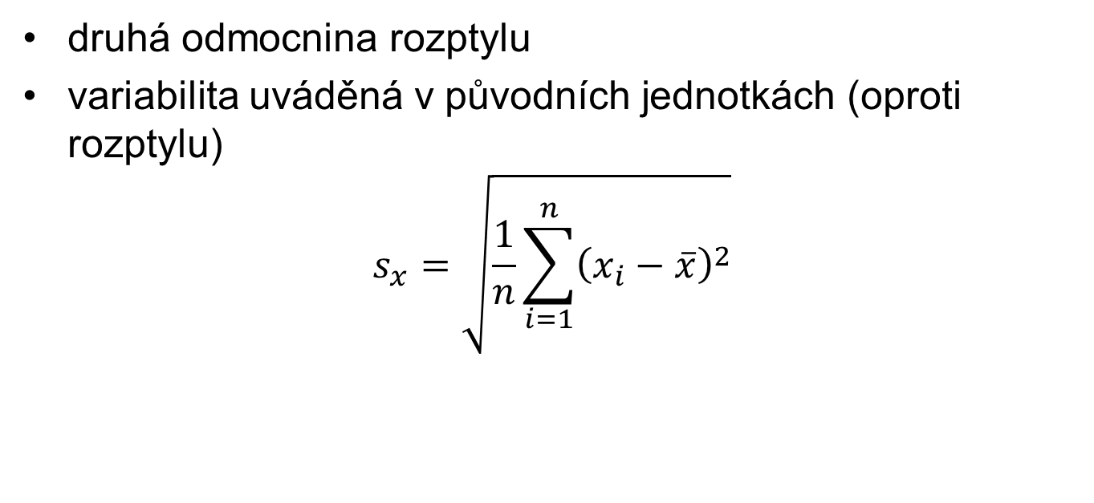

Směrodatná odchylka $s_{x}$
druhá odmocnina rozptylu
variabilita uváděná v původních jednotkách (oproti rozptylu)
$$s_{x}=\sqrt{\frac{1}{n}\sum_{i=1}^{n}{{\left(x_{i}−\overline{x}\right)}^{2}}}$$

Slide 12
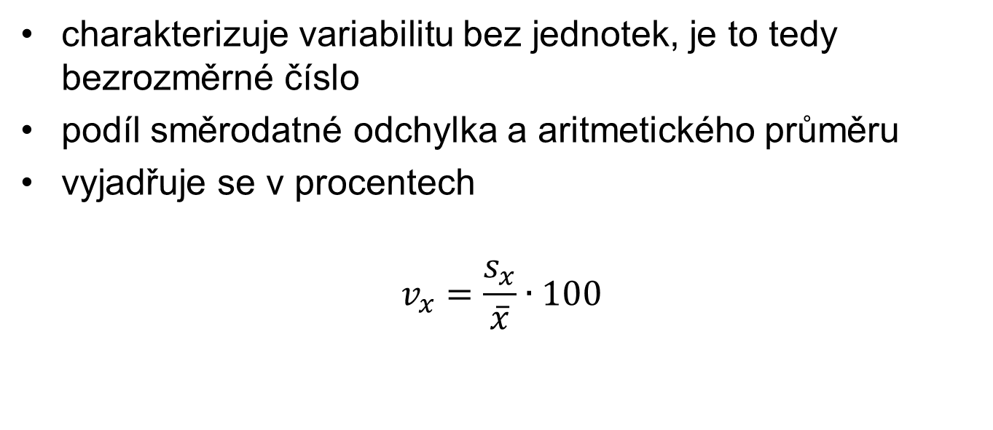

Variační koeficient $v_{x}$
charakterizuje variabilitu bez jednotek, je to tedy bezrozměrné číslo
podíl směrodatné odchylka a aritmetického průměru
vyjadřuje se v procentech
$$v_{x}=\frac{s_{x}}{\overline{x}}∙100$$

Slide 13
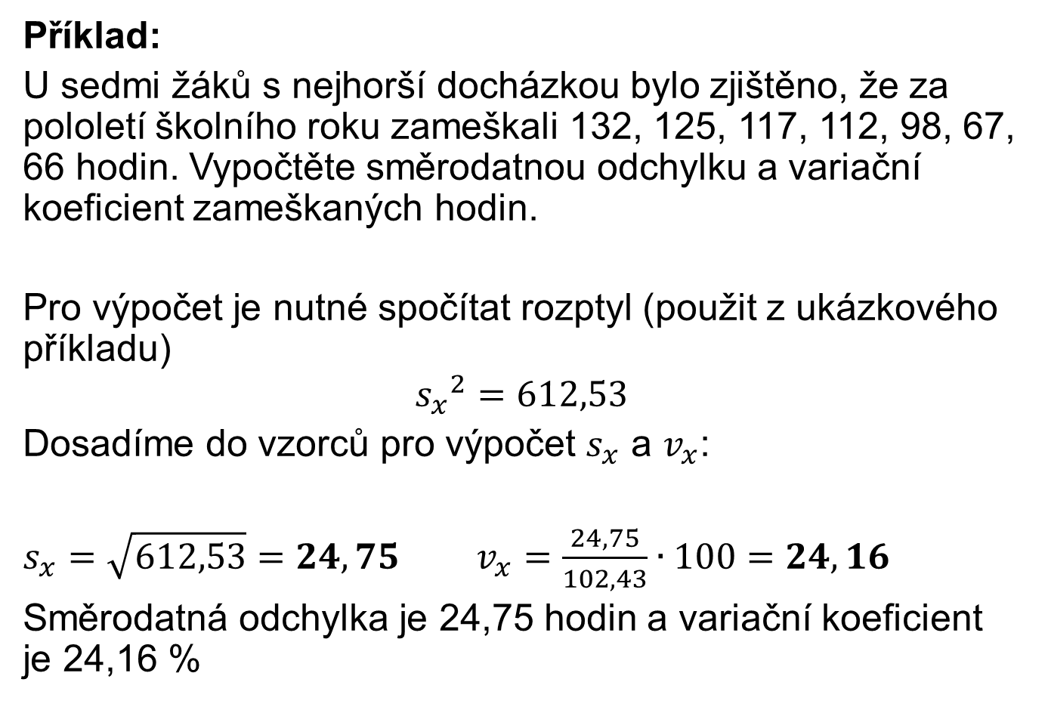
Příklad:
U sedmi žáků s nejhorší docházkou bylo zjištěno, že za pololetí školního roku zameškali 132, 125, 117, 112, 98, 67, 66 hodin. Vypočtěte směrodatnou odchylku a variační koeficient zameškaných hodin.
Pro výpočet je nutné spočítat rozptyl (použit z ukázkového příkladu)
$${s_{x}}^{2}=612,53$$
Dosadíme do vzorců pro výpočet $s_{x}$ a $v_{x}$:
$s_{x}=\sqrt{612,53}=24,75$ $v_{x}=\frac{24,75}{102,43}∙100=24,16$
Směrodatná odchylka je 24,75 hodin a variační koeficient je 24,16 %

Slide 14
Použité zdroje:
BURDA, Zdeněk. Statistika pro obchodní akademie. Praha: Nakladatelství Fortuna, 2009. ISBN 80-7168-963-7.
ŘEZANKOVÁ, Hana a LÖSTER, Tomáš. Úvod do statistiky. Praha: VŠE v Praze, Nakladatelství Oeconomica, 2009. ISBN 978-80-245-1514-4.
STRÁDALOVÁ, Jarmila a KUBÁTOVÁ, Květa. Vybrané kapitoly ze statistiky I. Praha: Univerzita Karlova – Nakladatelství Karolinum, 1997. ISBN 80-7184-493-4.

